Slide 1
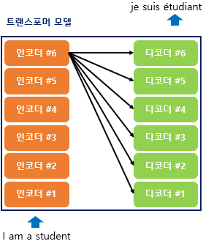
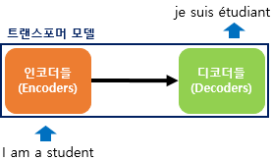

Slide 2
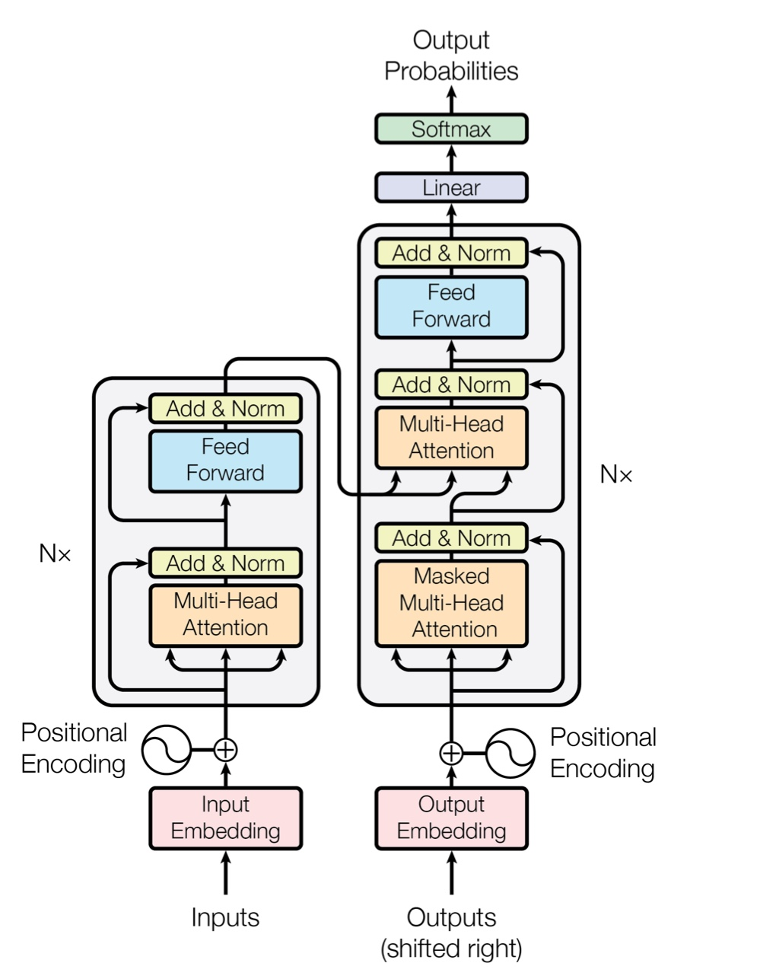
Model Architecture
Positional Encoding
Multi-Head Attention
Encoder
Decoder

Slide 3
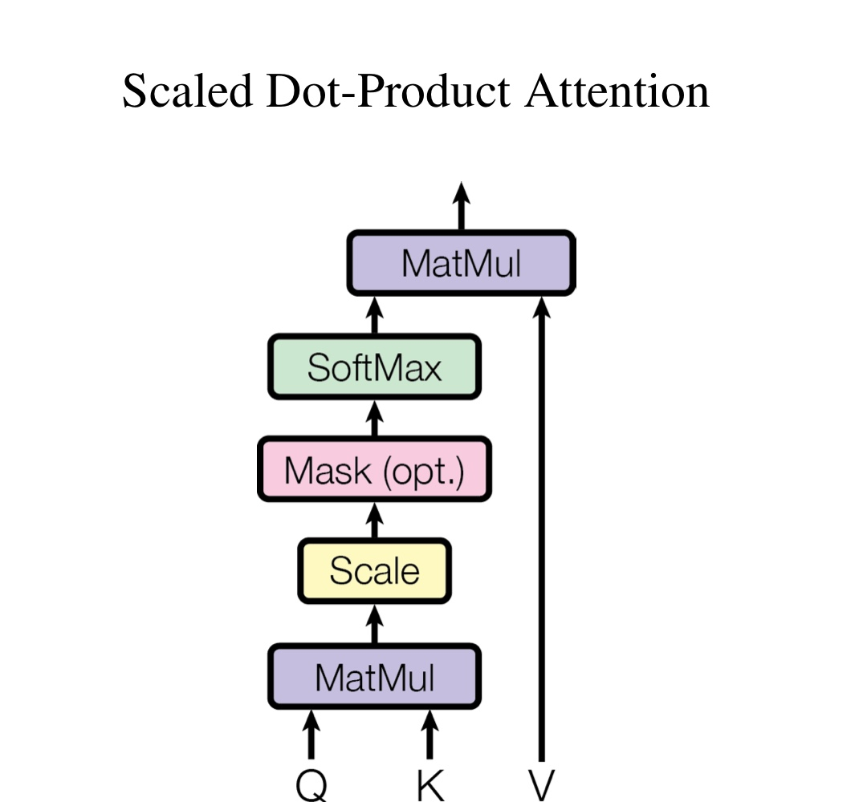
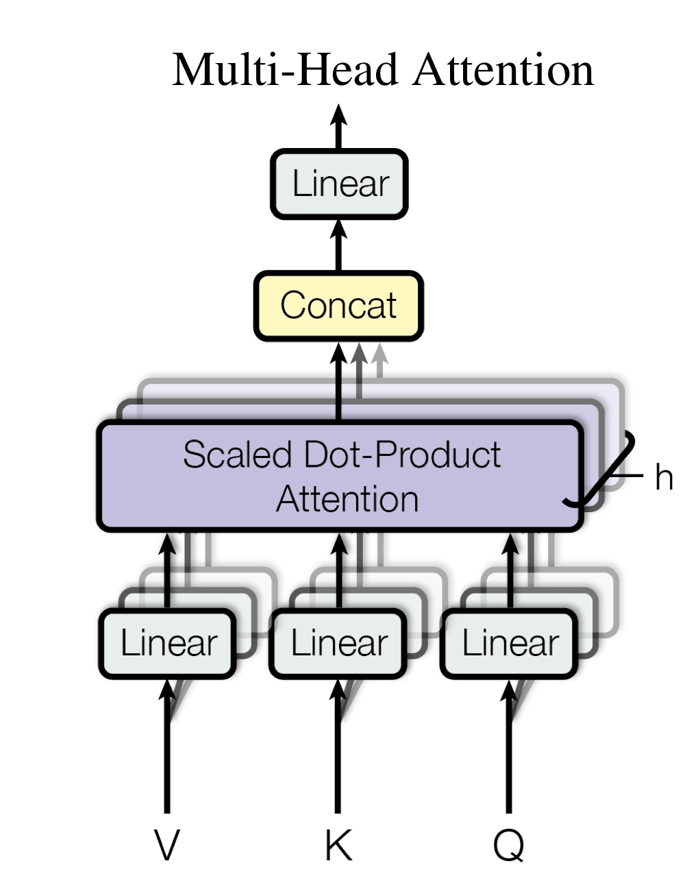
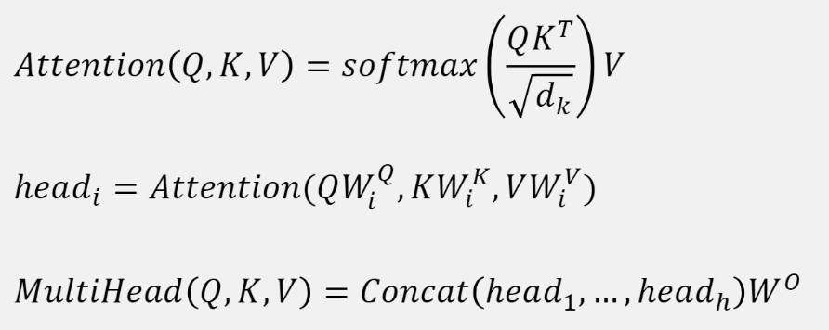
Attention : Scaled Dot-Product Attention과 Multi-Head Attention
Query(쿼리)
Key(키)
Value(값)
ex) I love you Query는 값을 구하고자 하는 단어 (I) Key는 해당 문장의 모든 단어 (I, love, you) Value는 말 그대로 값 (0.3, 0.2, 0.1)

Slide 4
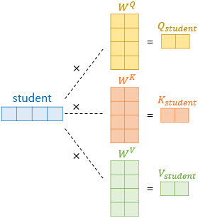
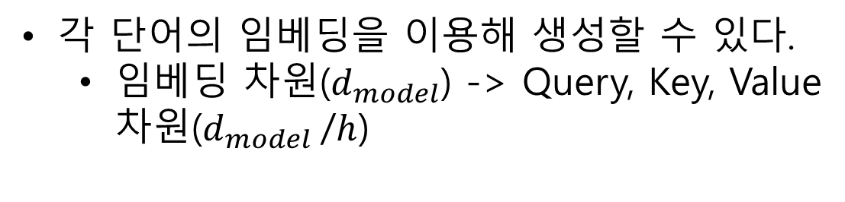
1) Q, K, V 벡터 얻기
각 단어의 임베딩을 이용해 생성할 수 있다.
임베딩 차원($d_{model}$) -> Query, Key, Value차원($d_{model}$/$h$)

Slide 5
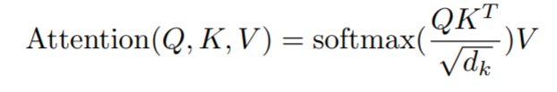
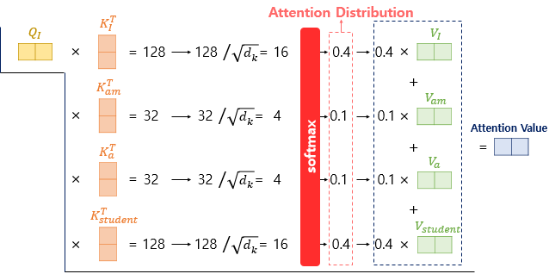
1) Q, K, V 벡터 얻기

Slide 6
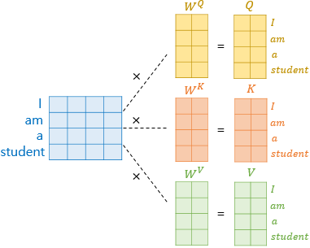
2) 행렬 연산으로 일괄 처리하기

Slide 7
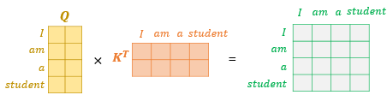
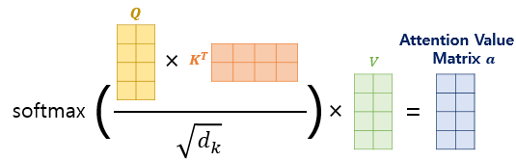
2) 행렬 연산으로 일괄 처리하기
각각의 단어가 서로 어떤 연관성을 가지는지 알려줌

Slide 8
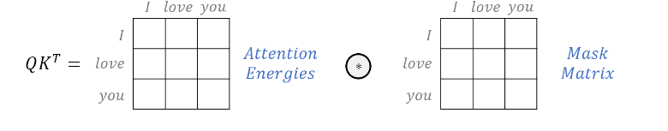
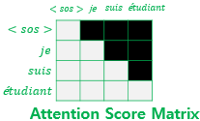
Mask decoding self-attention

Slide 9
MultiHead Attention

Slide 10
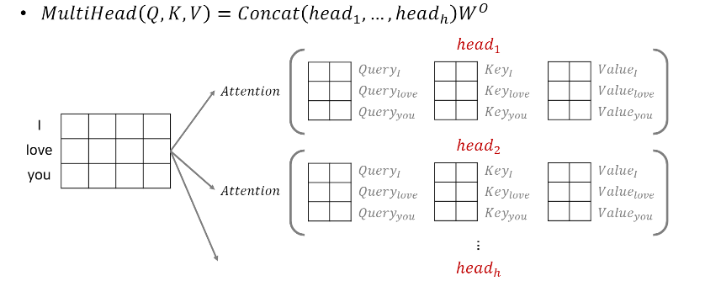
MultiHead Attention

Slide 11
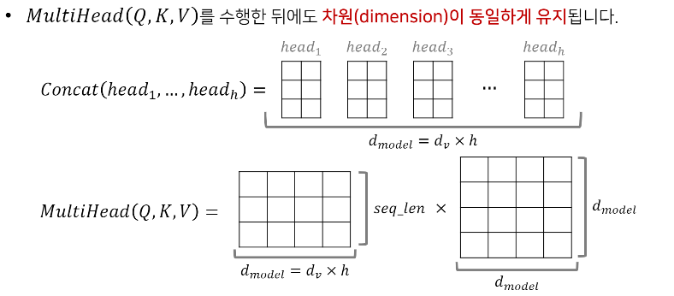
MultiHead Attention

Slide 12
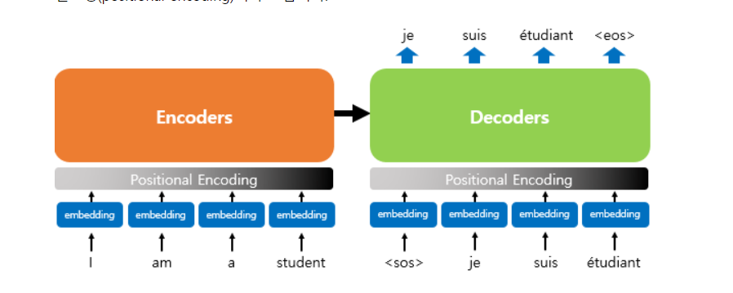
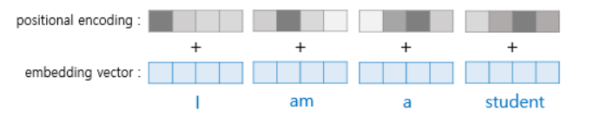
포지셔널 인코딩(Positional Encoding)

Slide 13
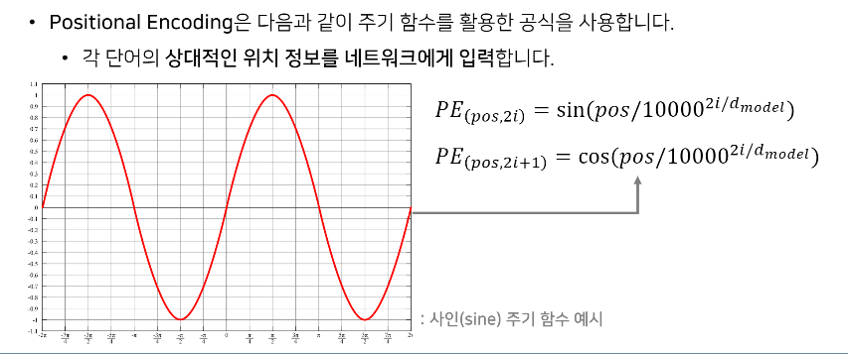
포지셔널 인코딩(Positional Encoding)

